Slide 1


Slide 2
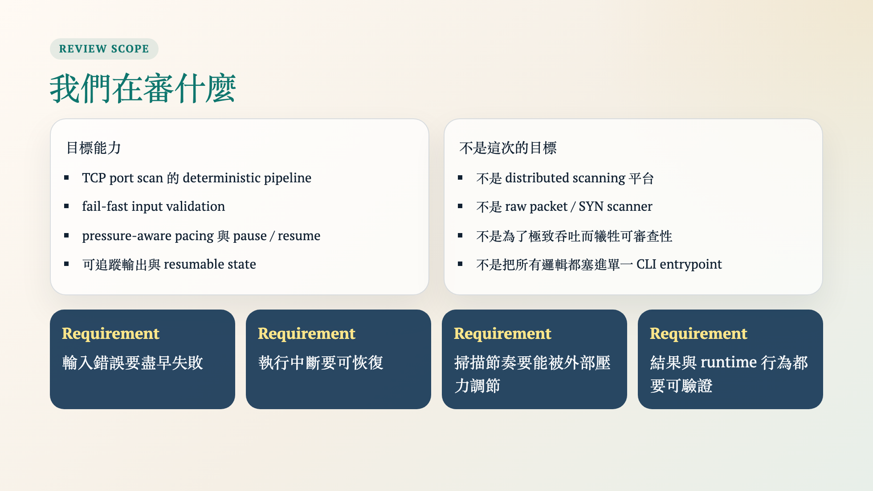
Notes:
這一頁先把 review 邊界說清楚。 如果需求本身不需要分散式、raw packet 或極端效能優化，那架構就不應該提前為那些能力付出複雜度成本。

Slide 3
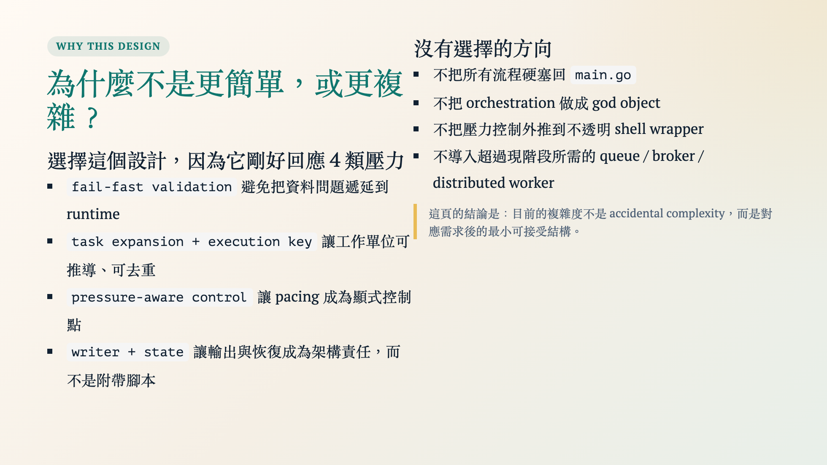
Notes:
review 常見問題是「這個專案有必要切這麼多 package 嗎」或「為什麼不再簡化」。 這頁直接回答：因為這些能力如果留在隱含流程裡，reviewer 就無法清楚判斷風險控制點。

Slide 4
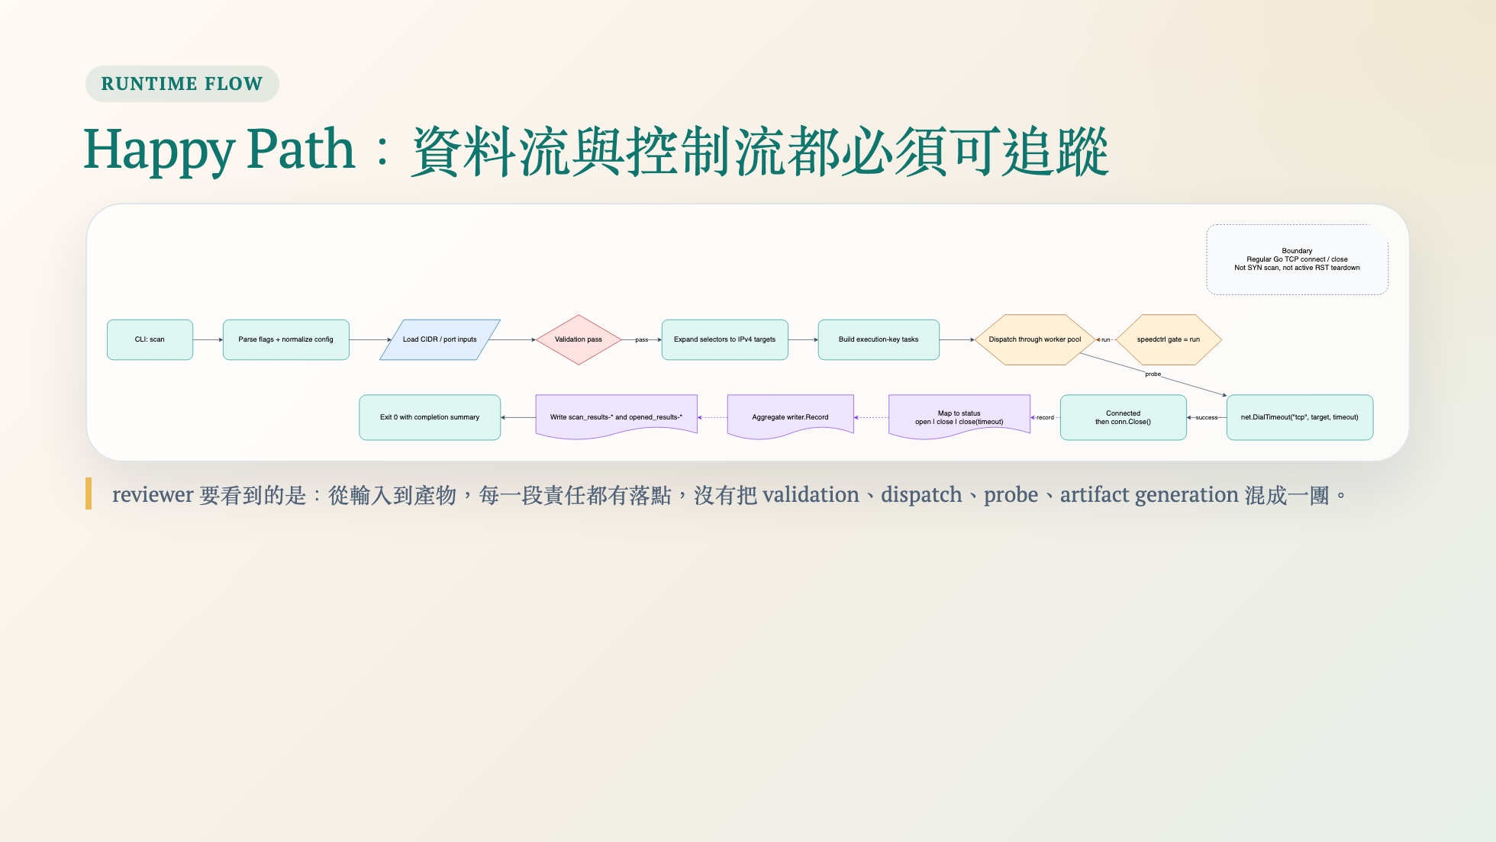
Notes:
這裡可以順著圖走一次 happy path。 也要特別指出 scanner 的邊界是 Go 的 TCP dial/close 模型，而不是 raw packet 模式。

Slide 5
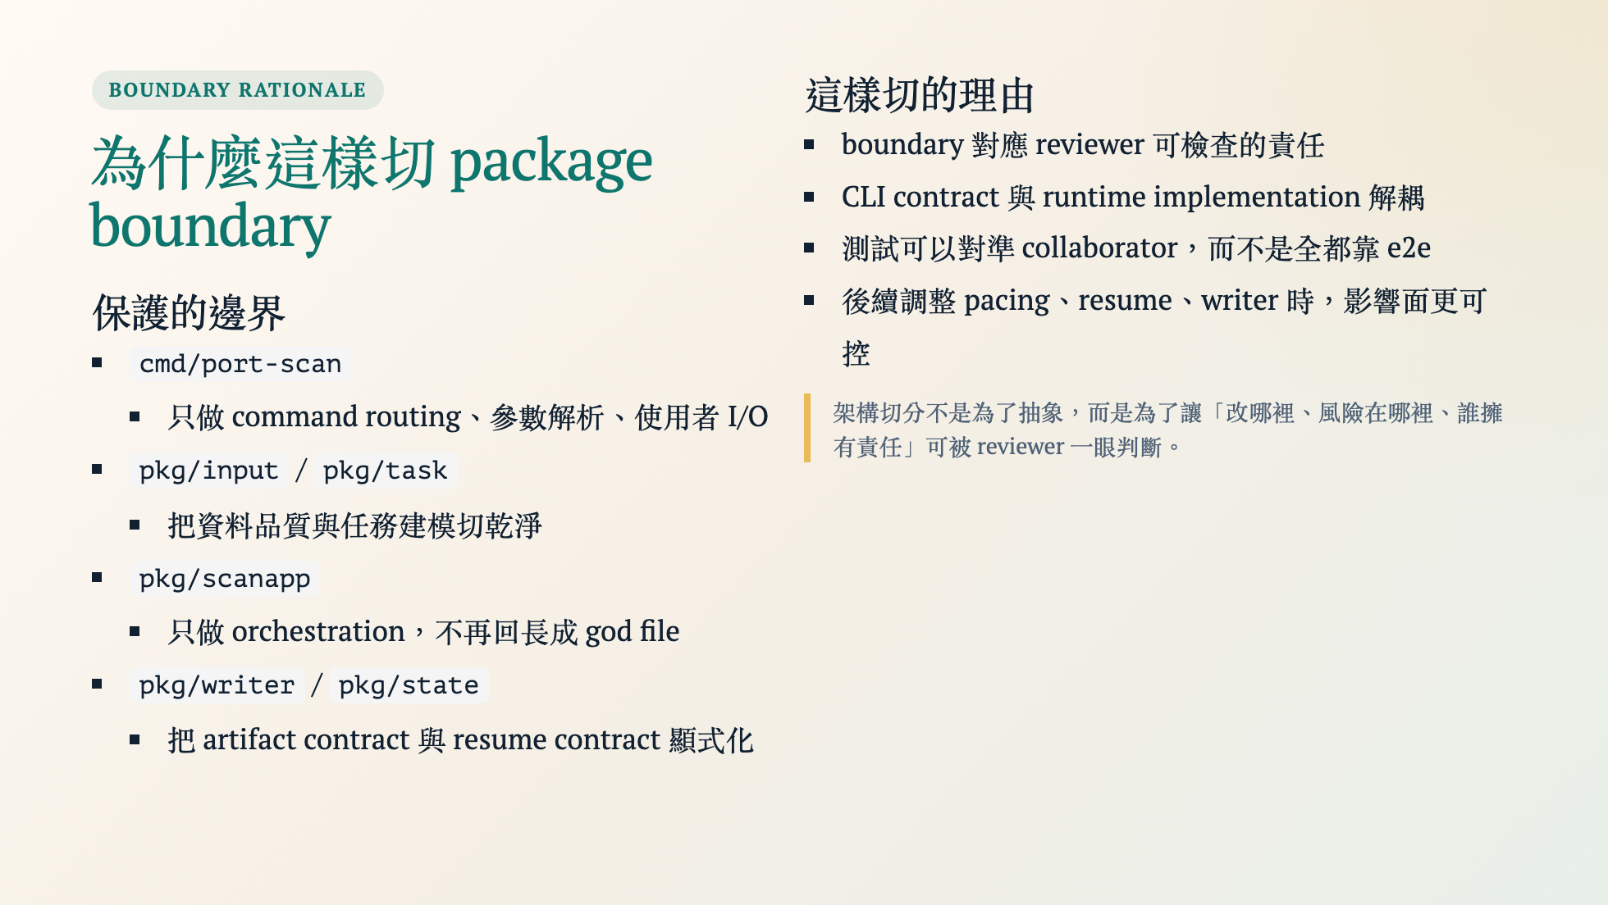
Notes:
這頁可以連回最近的 SOLID refactor 文件。 核心論點是：邊界命名要對應風險與責任，不是對應程式碼行數。

Slide 6
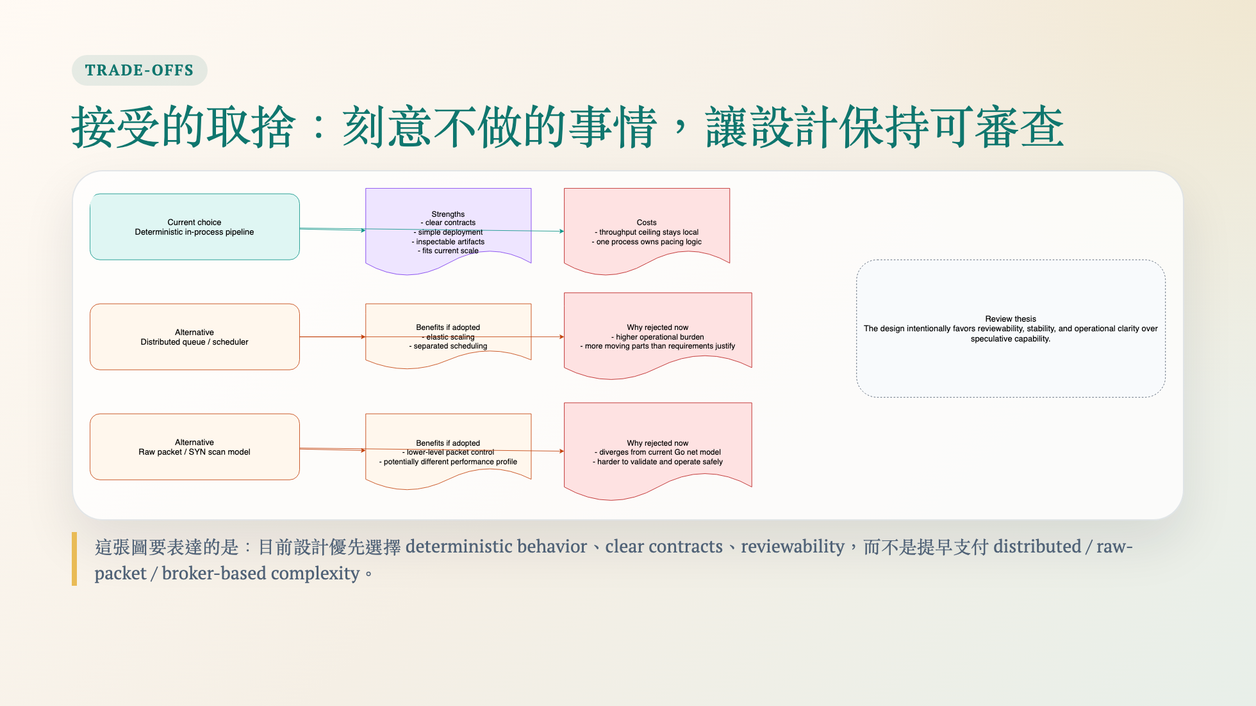
Notes:
這頁適合用對照圖講：我們沒有追求所有可能的能力，而是刻意選一條與現有需求匹配的路。

Slide 7


